Slide 1
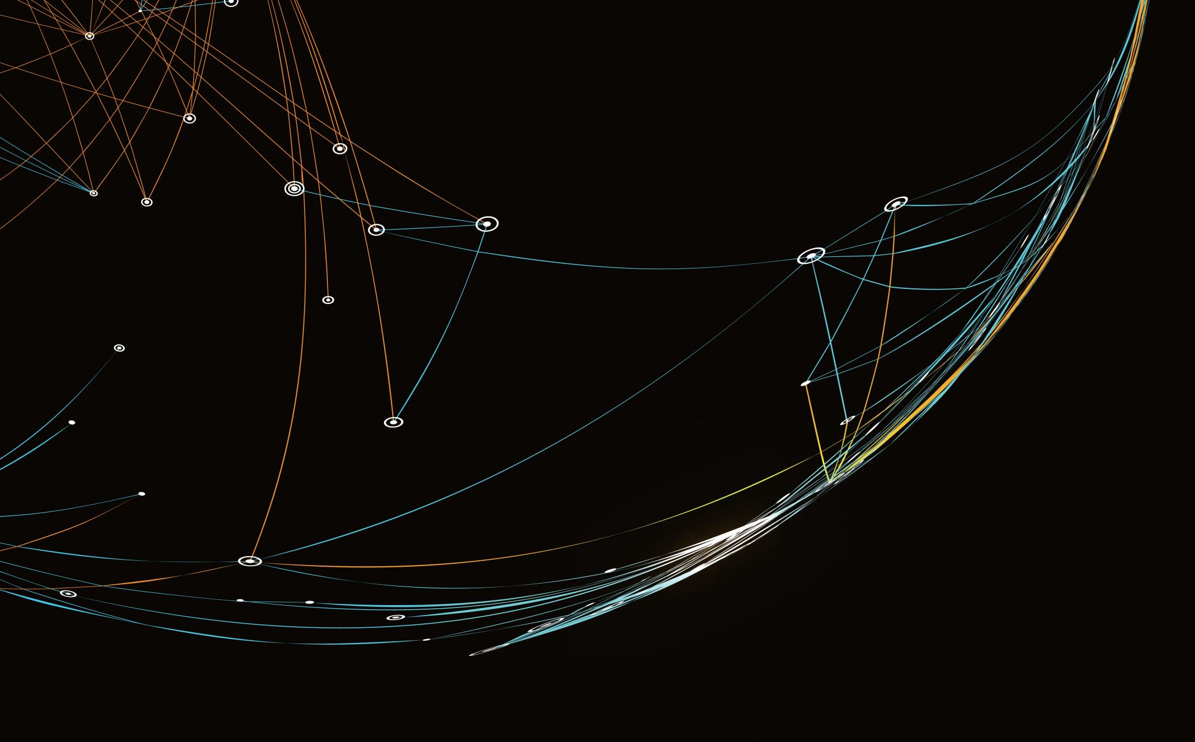

ScrollView
Programacion VI
Eduardo Len 8-1007-2324
Manuel Marin 8-1002-1391

Slide 2
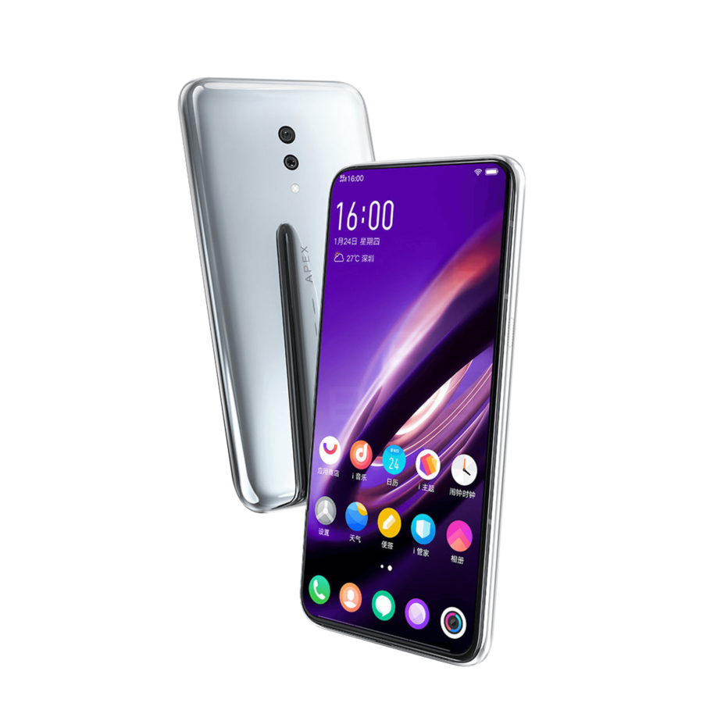
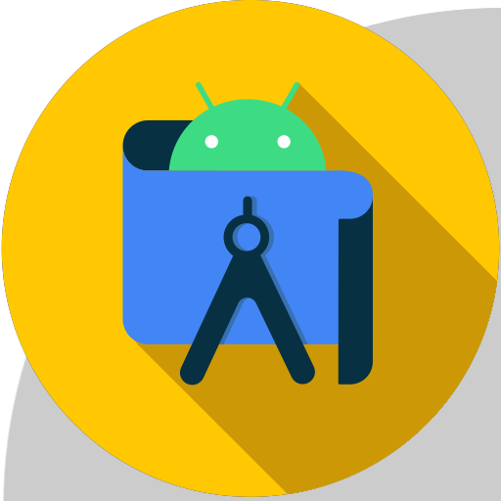
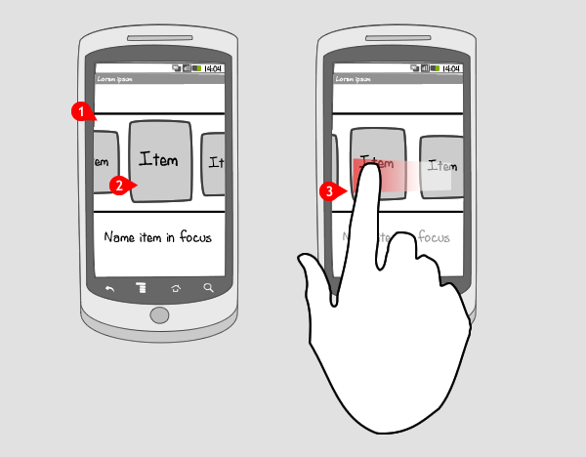
¿Qué es ScrollView?
El ScrollView en Android Studio o vista de desplazamiento, en español, hace referencia a una vista especial, específicamente de un View group.
Es muy útil cuando tienes contenido que no cabe completamente en la pantalla y necesitas que los usuarios puedan desplazarse vertical u horizontalmente para ver todo el contenido.

Slide 3

¿Como funciona?
Si el contenido es más grande que la pantalla, ScrollView permite a los usuarios desplazarse para ver el contenido oculto.
Por ejemplo, si tienes un diseño que contiene muchos elementos de texto y botones y no todos ellos caben en la pantalla…

Slide 4
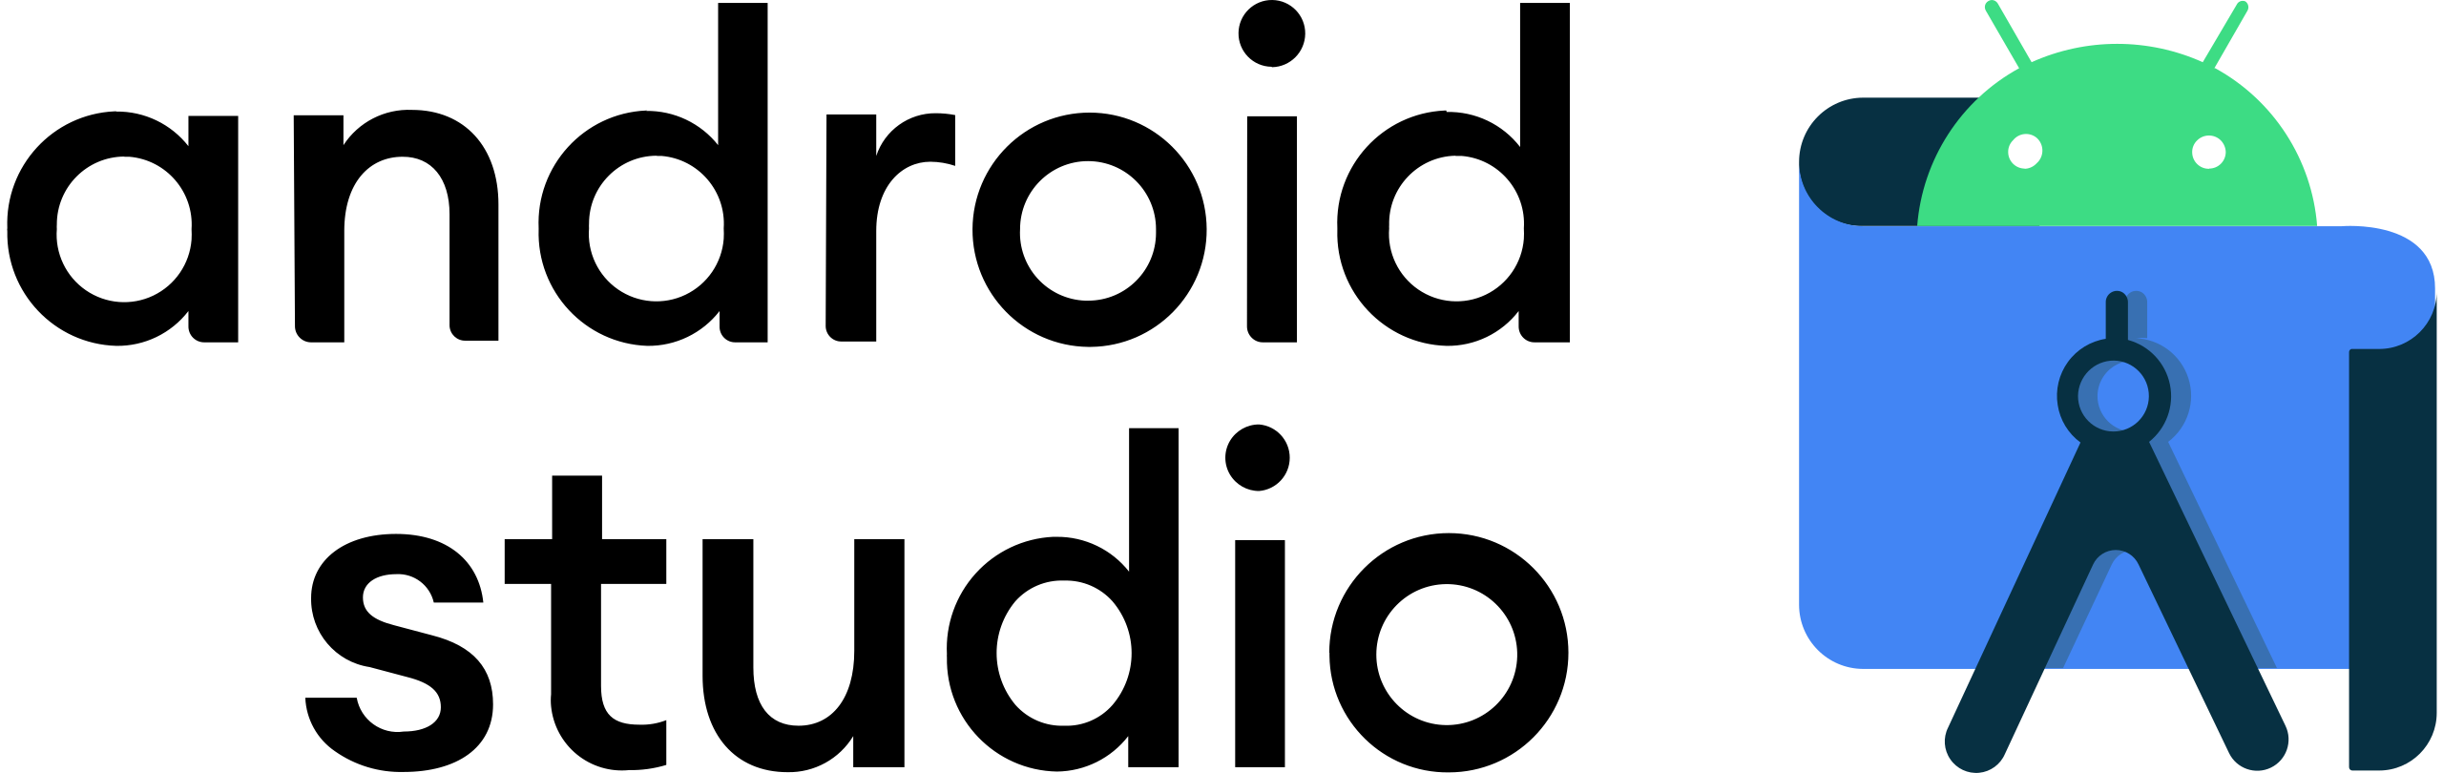

Características del ScrollView
Desplazamiento vertical y horizontal: ScrollView puede ser configurado para desplazarse tanto vertical como horizontalmente, dependiendo de las necesidades de tu diseño.
Contenido dinámico: Puedes agregar y eliminar dinámicamente vistas al ScrollView durante la ejecución de la aplicación y este se ajustará automáticamente para manejar el nuevo contenido.
Flexibilidad de diseño: ScrollView puede contener cualquier tipo de vista, como TextView, EditText, ImageView, etc., lo que te permite crear diseños complejos que requieren desplazamiento.
Personalización: ScrollView puede personalizarse en términos de desplazamiento suave, desplazamiento rápido, eventos de desplazamiento, y más, mediante el uso de métodos proporcionados por la API de Android.

Slide 5
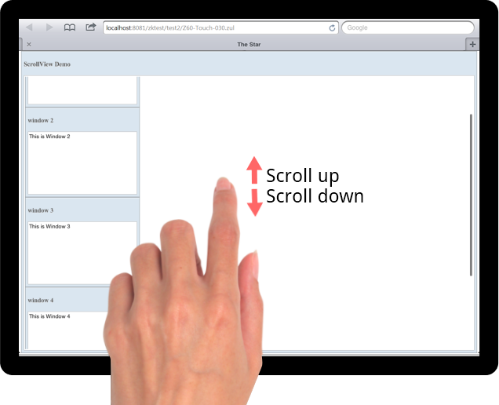
Ejemplo Practico
Pasemos a Android studio…

Slide 6

Conclusión
El ScrollView en Android Studio es que proporciona una solución efectiva y fácil de implementar para gestionar contenido que no cabe completamente en la pantalla de un dispositivo móvil.

